Slide 1

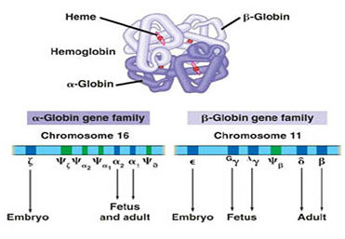
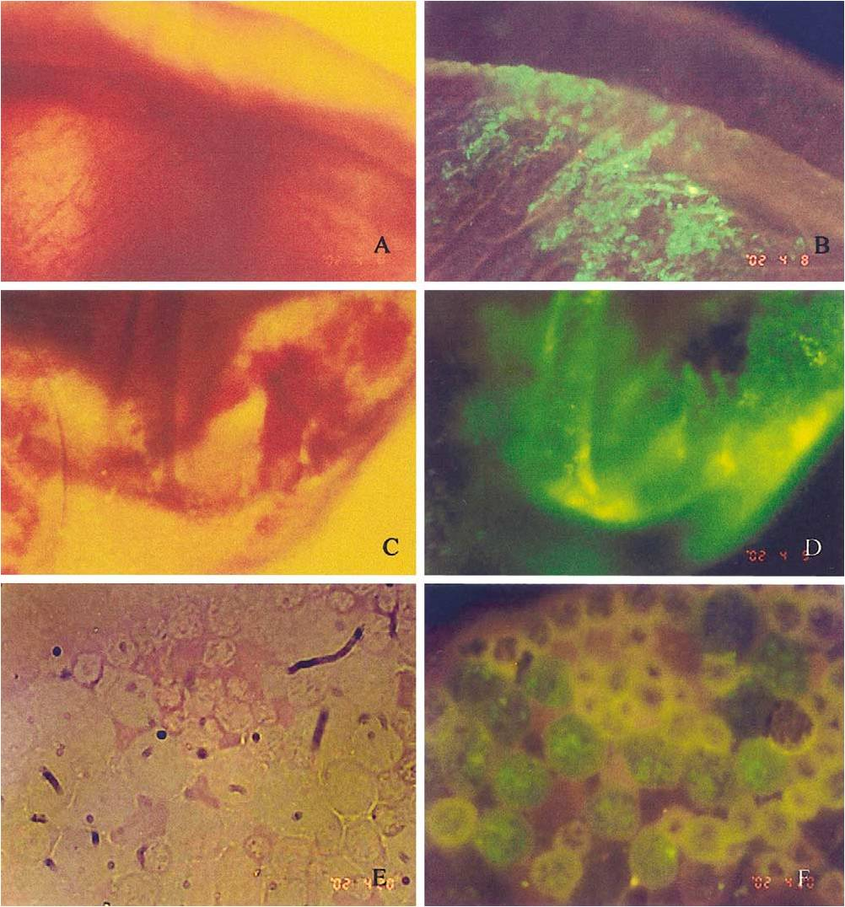
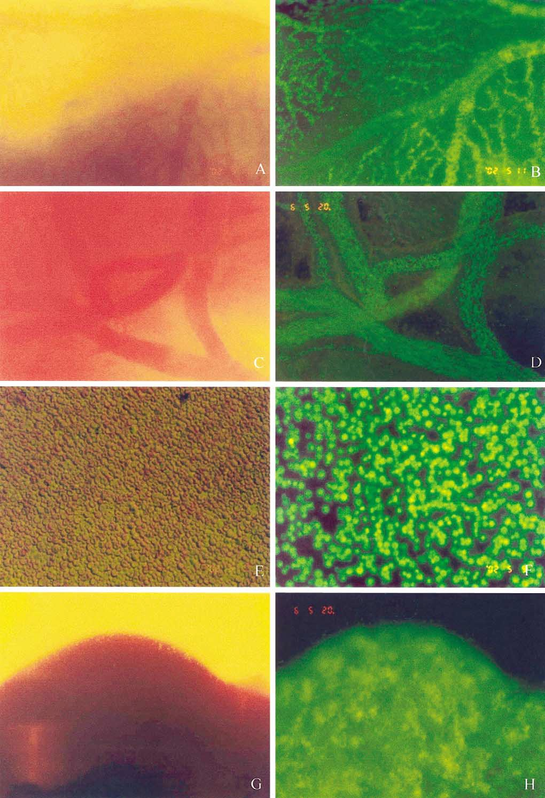
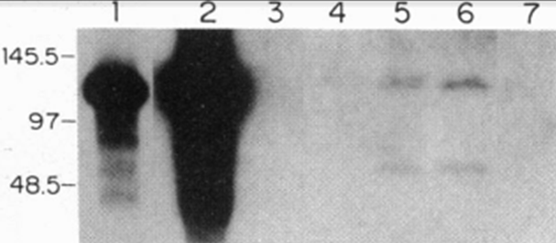
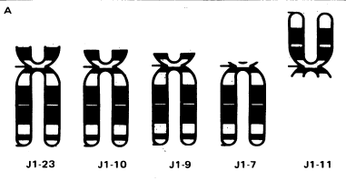
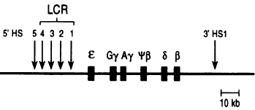
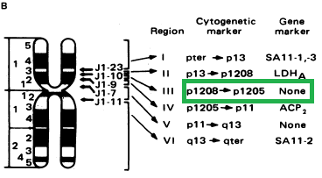
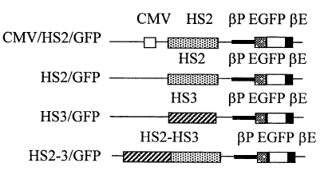
Etude génomique des gènes des globines chez les mammifères
ALLAM K., AITBELKACEM M., CHALAL I., CHOUKRANE T., TIAIBA I
Master 1 GD, FSB, USTHB 2013-2014
Résumé:
Il a été établie en 1978 que chez les mammifères il existe deux familles de globines qui s'associent pour former l'hémoglobine (2 molécules de type α et deux de type β). Les gènes codant pour ces 2 différentes chaînes de globine sont les membres d'une famille de gènes ancienne ,certains d'entre ont été bien conservés pendant l'évolution des mammifères ce sont donc probables pour fournir une fonction commune dans beaucoup de mammifères.
La combinaison entre la technique des hybrides somatiques et des hybrides irradiés ont permis une localisation précise des cluster α et β-globine chez l’homme; une étude sur des souris transgéniques portant les différentes régions de régulation de ce gène a permis de détecter l’expression des gènes β-globines ainsi que la cis-régulation de l’expression. D’autre part, leur trans-régulation a été caractérisée en combinant plusieurs approches
Mots clés: gène globine, cluster α et β globine
Introduction
L'hémoglobine est un hétérotétramère qui contient 2 sous-unités polypeptidiques liées à la sous-famille globine α-gène et 2 sous-unités polypeptidiques liées à la sous-famille du gène β-globine, localisés respectivement sur le bras court du chromosome 16 et le bras court du chromosome 11.(Deisseroth et al., 1978; Lebo et al., 1979; Fritsch et al., 1980).
Toutes les hémoglobines dériveraient d’un gène ancestral commun qui à la suite de processus complexes; duplications de gènes, perte d’introns, délétions, divergences de séquences par mutations et conversions géniques, a donné naissance à des hémoglobines extrêmement diversifiées dont la complexité structurale est allée de pair avec les adaptations fonctionnelles. Dans ce travaille, nous allons étudier la localisation des gènes de globine, avec une attention particulière pour les séquences nécessaires à la bonne régulation de l'expression génique.
Localisation des gènes α- β globine chez l’homme
Matériels et méthodes
Régulation des gènes de globine au cours du développement chez le l’homme
Technique des hybrides somatiques(1)
Expression du cluster β-globine chez la souris
L’étude des effets des régions HS2 et HS3 de la LCR sur l’expression du gène beta-globine humain dans des souris transgéniques(4),(4’)
Étude des facteurs de transcription(5)
1- Fusion (fibroblaste humain X cellule Ovarienne de l’Hamster Chinois ‘CHO-K1’) → clone hybride J1 (chromosome 11 humain) → cultures cellulaires + irradiations au laser → clones hybrides: J1-7, J1-9, J1-10, J1-11, et J1-23
In vivo(3),(3’)
1- Réalisation de 3 cultures différentes des cellules mononucléaires du sang périphérique → l’extraction des ARNm.
1- Micro-injection des chromosomes artificiels de levure (YAC) contenant les cluster β globine dans des cellules L souris.
2- Isolement de Cellules Hybrides:
Hybridation de cellules parentes (humaines et murines) → culture → collection de lignées cellulaires hybrides contenant des chromosomes humains
2- transfère par fusion dans des cellules MEL.
1- 2 Constructions β- YAC + gene code green fluorescent protein (EGFP) + 2délétions: région 5'HS3/ région 5'HS2 du LCR→ Δ HS3 –β YAC/ AHS2 - βYAC
2- Mesure des taux d’ARNm de γ et β globines : Analyse qualitative par éléctrophorèse Bio Red et analyse quantitative par qPCR
3- Analyse par PCR , southern blot et FISH pour confirmer l’intégration et la localisation chromosomique des clusters
2- Purification et mico-injection dans des œufs fécondés→ transgenes
3- Analyse par Illumina BeadChip Microarray du microalignement puis confirmation par qPCR
3- Préparation in situ de sondes d'ADNc* synthétisé à partir de l’ARNm α - et β-globine par la transcriptase inverse
4- Examen des noyaux des hybrides en interphase → signaux d'hybridation distincts → présence copies YAC- cluster β globine intactes
3- Vérification de l’intégration et la localisation chromosomale par Southern blot et FISH
4- Extraction de l’ADN des cellules hybrides → sonication → dénaturation partielle→ hybridation ADN-ADNc*
4- Mesure des taux des EGFP chez les embryons, fœtus et adultes des souris transgéniques au niveau du sac vitellin, foie fœtal, et dans le sang par électrophorèse
4- Analyse DAVID GO :
- Logiciel classifiant les gènes dans des groupes selon leur fonction biologique
- Caractérise le transcriptome de chaque profil
5- Analyse par chromatographie du marqueur Lactate Déshydrogénase A (LDA) → présents sur le chromosome 11p /16p
5- Extraction des ARNm → réalisation d’une électrophorèse
Technique des hybrides irradiés (2)
Résultats
5- Analyse fonctionnelle génomique: établissement des voies de signalisation via la méthode IPA (Ingenuity pathway analysis)
2- Etablissement du phénotype et du caryotype de chaque clone par méthodes cytogénétique, immunologique et isozymique;
3/ Extraction de l’ADN de chaque clone ;
6- Analyse des facteurs de transcription : détermination des sites de leur fixation sur le locus β globine
4/ Obtention des sondes ADN* spécifiques des régions β-et γ-globines
5/ Electrophorèse sur gel d’agarose marqué au bromure d’éthidium puis hybridation ADN-ADN* et révélation par autoradiographie.
b11p15.5 a 16p13.3.
Fig(1):Localisation des cluster α et β-globine sur b11p15.5, 16p13.3
Fig (4): Expression d’EGFP dans des embryons des souris transgéniques de HS2-3/GFP aux stades : E10,5 ; E13,5. (7)
Fig(3’): Résultats Southern blot de l’intégration du fragment 140kb dans les YAC
Conclusion
Les clones moléculaires contenant les groupes de gènes de globine chez les mammifères ont été isolés il y a environ 30 ans , Depuis des études intenses on révélées leur structure générale , évolution et la réglementation spatio-temporelle de leur expression. Toute fois, l’évolution indépendante de ces gènes a induit des différences caractéristiques de l’espèce: du point de vue structure, chez l’homme, ces gènes sont organisés selon l’ordre de leur expression durant le développement et du point de vue expression, la région régulatrice contenant des sites hypersensitifs à la Dnase I (HSs) interagit avec le promoteur de chaque gène selon le stade et le tissu. Cependant , une compréhension suffisante pour conduire à des applications cliniques continue de nous échapper
Profile | Voies de signalisations impliquées | Certains Facteurs de transcriptions impliqués | Régulation des gènes β- et γ-globines
Profile 1 | *Cdc42 ; *NF-Kb ; *Erythropoïetine ; *Notch ; *p38 MAPK | KLF4 GATA2 GATA3 FOS | 7ème- 21ème jours: down-regulation de β et up-regulation de γ
Profile 2 | *Point de contrôle G2/M du cycle cellulaire; *Point de contrôle G1/S du cycle cellulaire ; *p53 | KLF1 KLF 10 GATA1 NFE2 | 21ème- 28ème jours: up-regulation de β et down-regulation de γ
Profile 3 | *Point de contrôle G1/S du cycle cellulaire ; *Point de contrôle G2/M du cycle cellulaire | GATA 5 WT1 | Autour du 21ème jour : γ/β -globine Switch .
Fig(2): Diagramme montrant les différentes délétions terminales du chromosome 11 humain.
Nous avons utilisé des souris transgéniques avec des constructions EGFP, dans laquelle est entraînée par le promoteur b-globine et sous le contrôle d'HS2, HS3 et HS2-HS3 pour étudier le gène de la b-globine humaine spatial et temporel d'expression.
.
Fig(4): Localisation des regions 5'HS3 et 5'HS2 dans β-YAC LCR.
Discussion
Fig(2’): Cartographie des regions du chromosome 11 humain montrant la position du gene β-globine
BIBLIOGRAPHIE
Fig(4’):Les facteurs de transcription intervenant dans les voies de signalisations des trois profiles(4)
1-Bernard G et all.The Normal Structure and Regulation of Human Globin Gene Clusters, Chapter 3 in the book Disorders of Hemoglobins: Genetics, Pathophysiology, and Clinical Management - 2nd Edition, 2009.
2-Chun-Ping J et all.Effects of human locus control region elements HS2 and HS3 on human -globin gene expression in transgenic mouse, Blood Cells, Molecules, and Diseases 31 (2003) 360–369
3-Deisseroth A et al. Localization of the human alpha globin
structural gene to chromosome 16 in somatic cell hybrids by molecular hybridization assay. Cell 1977;12:205-18.
4-GUSELLA J et all. Precise localization of human β-globin gene complex on, chromosome 11. Proc. Nati. Acad. Sci. USA, Vol. 76, No. 10, pp. 5239-5243, October 1979.
5-KENNETH R et all. Effect of deletion of 5'HS3 or 5'HS2 of the human ,B-globin locus, control region on the developmental regulation of globin gene,expression in β-globin locus yeast artificial chromosome,transgenic mice,Vol. 93, pp. 6605-6609, June 1996.
Fig(4’’): cartogrpahies des fragments ADN transgeniques

Slide 2
Biblio
Experimental Hematology 33 (2005) 259–271 Control of globin gene expression during development and erythroid differentiation , George Stamatoyannopoulos, Departments of Medicine and Genome Sciences, Division of Medical Genetics, University of Washington, Seattle, Wash., USA, (Received 8 October 2004; accepted 5 November 2004)
Chun-Ping J et all.Effects of human locus control region elements HS2 and HS3 on human -globin gene expression in transgenic mouse, Blood Cells, Molecules, and Diseases 31 (2003) 360–369
Proc. Nati. Acad. Sci. USA, Vol. 75, No. 3, pp. 1456-1460, March 1978,Genetics Chromosomal localization of human A3 globin gene on human chromosome 11 in somatic cell hybrids (gene mapping/cloning/cDNA/fibroblasts/molecular hybridization),ALBERT DEISSEROTH*, ARTHUR NIENHUISt, JEANNE LAWRENCE*, RICHARD GILESt, PATRICIA TURNERt, AND FRANK H. RUDDLEf, * Experimental Hematology Section, Pediatric Oncology Branch, National Cancer Institute, National Institutes of Health, Bethesda, Maryland 20014; t Clinical Hematology Branch, National Heart, Lung, and Blood Institute, National Institutes of Health, Bethesda, Maryland 20014; and * Department of Biology, Yale, University, New Haven, Connecticut 06520, Contributed by Frank H. Ruddle, December 21, 1977
JAMES GUSELLA et all. Precise localization of human β-globin gene complex on, chromosome 11*, Proc. Nati. Acad. Sci. USA, Vol. 76, No. 10, pp. 5239-5243, October 1979,
KENNETH R et all. Effect of deletion of 5'HS3 or 5'HS2 of the human ,B-globin locus, control region on the developmental regulation of globin gene,expression in β-globin locus yeast artificial chromosome,transgenic mice,Vol. 93, pp. 6605-6609, June 1996.
Bernard G et all.The Normal Structure and Regulation of Human Globin Gene Clusters, Chapter 3 in the book Disorders of Hemoglobins: Genetics, Pathophysiology, and Clinical Management - 2nd Edition, 2009

